Slide 1
«Компьютерная логическая игра «Канадские шашки»»
Выполнил Студент: Гончаров Т.Е
Руководитель разработки: Шишкин В.В

Slide 2
Цель и задачи
Цель: Разработать компьютерную логическую игру «Канадские шашки» для выработки стратегий.
Задачи:
Изучение правил игры «Канадских шашек»
Разработать алгоритм работы программы.
Реализовать игровую логику
Создать графический интерфейс пользователя для удобства игры
Протестировать и отладить разработанную программу

Slide 3
Правила игры
Игровое поле: 12x12 клеток.
Количество шашек у каждого игрока: 30.
Расположение шашек в начале игры.
Правила хода обычными шашками.
Правила хода дамками.
Правила взятия шашек противника.
Правила множественного взятия.
Правила превращения в дамки.

Slide 4
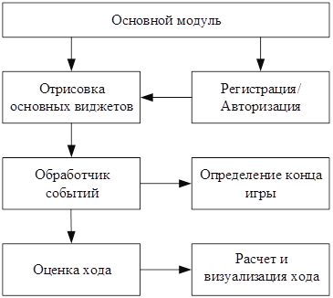
Архитектура приложения

Slide 5
Реализация игровой логики
Описание алгоритмов:
Проверка допустимости хода.
Выполнения хода.
Проверка обязательного взятия.
Авторизации.
Проверка конца игры.

Slide 6
Графический пользовательский интерфейс
Используемые элементы интерфейса:
Отображение игрового поля.
Отображение навигационного меню.
Отображение авторизации/регистрации.
Отображение ходов игроков.
Кнопки управления игрой (новая игра, сброс).
Окна сообщений.

Slide 7
Тестирование и отладка
Описание процесса тестирования программы.
Статистическое тестирование
Ручное тестирование
Автоматизированное тестирование
Результаты тестирования

Slide 8
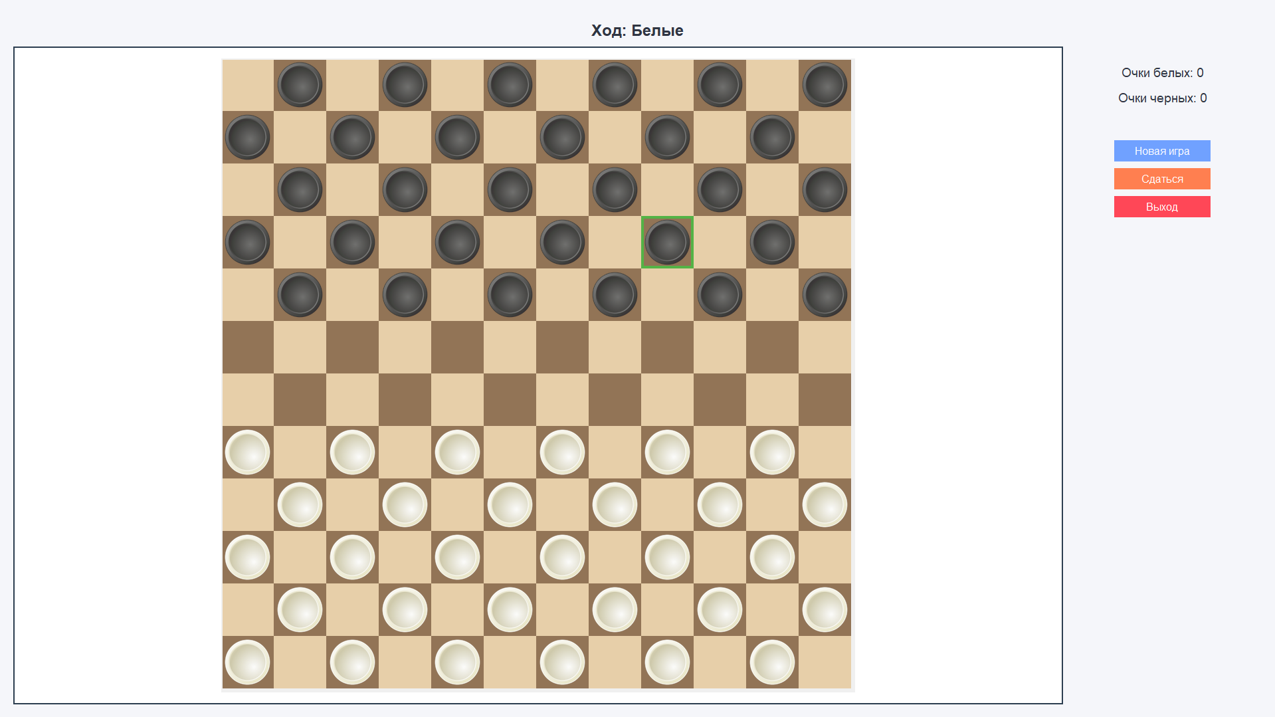
Результаты проекта

Slide 9
Заключение
Цель была выполнена.
Решены следующие задачи:
Изучение правил игры «Канадских шашек»
Разработка алгоритмов работы программы.
Реализация игровой логики
Создание графического интерфейса пользователя для удобства игры
Тестирование и отладка разработанной программы

Slide 10
Спасибо за внимание!

